Slide 1
Les Minéraux

Slide 2
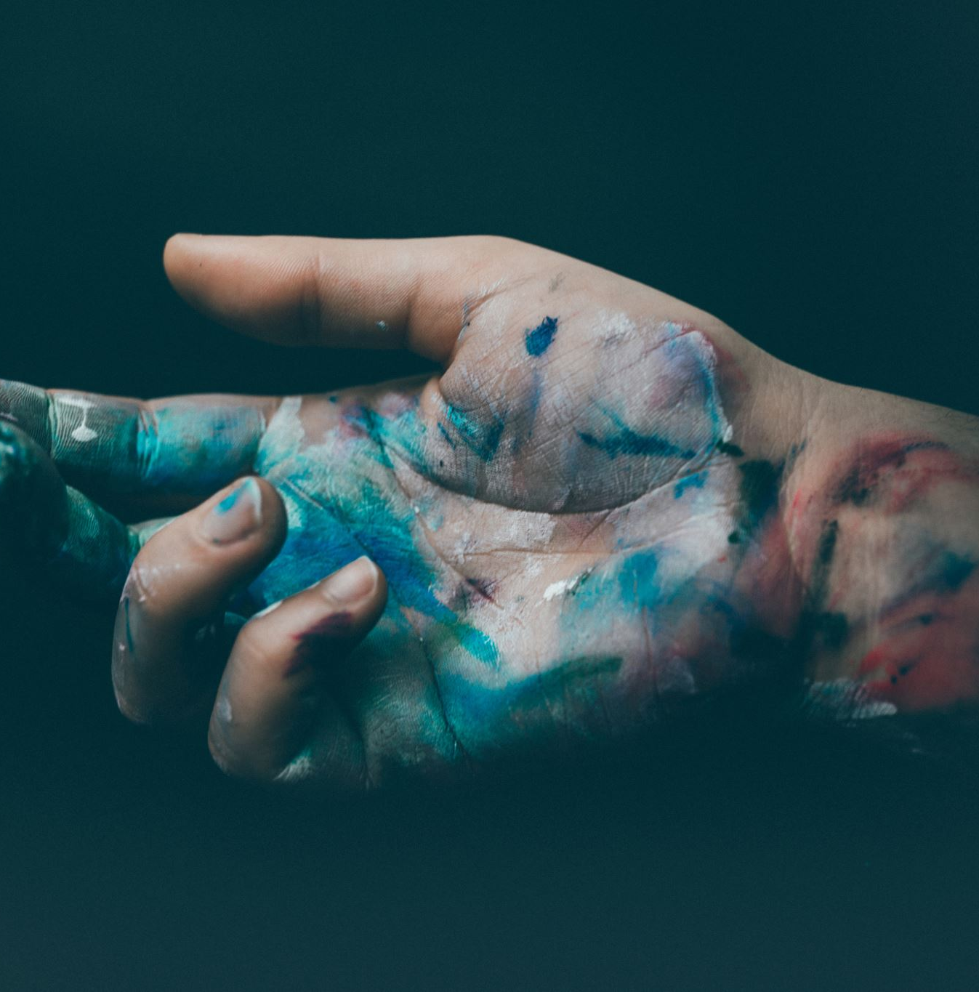
Quelle est le minéral qui tâche les doigts et qui a des paillettes?

Slide 3
C’est la Graphite

Slide 4
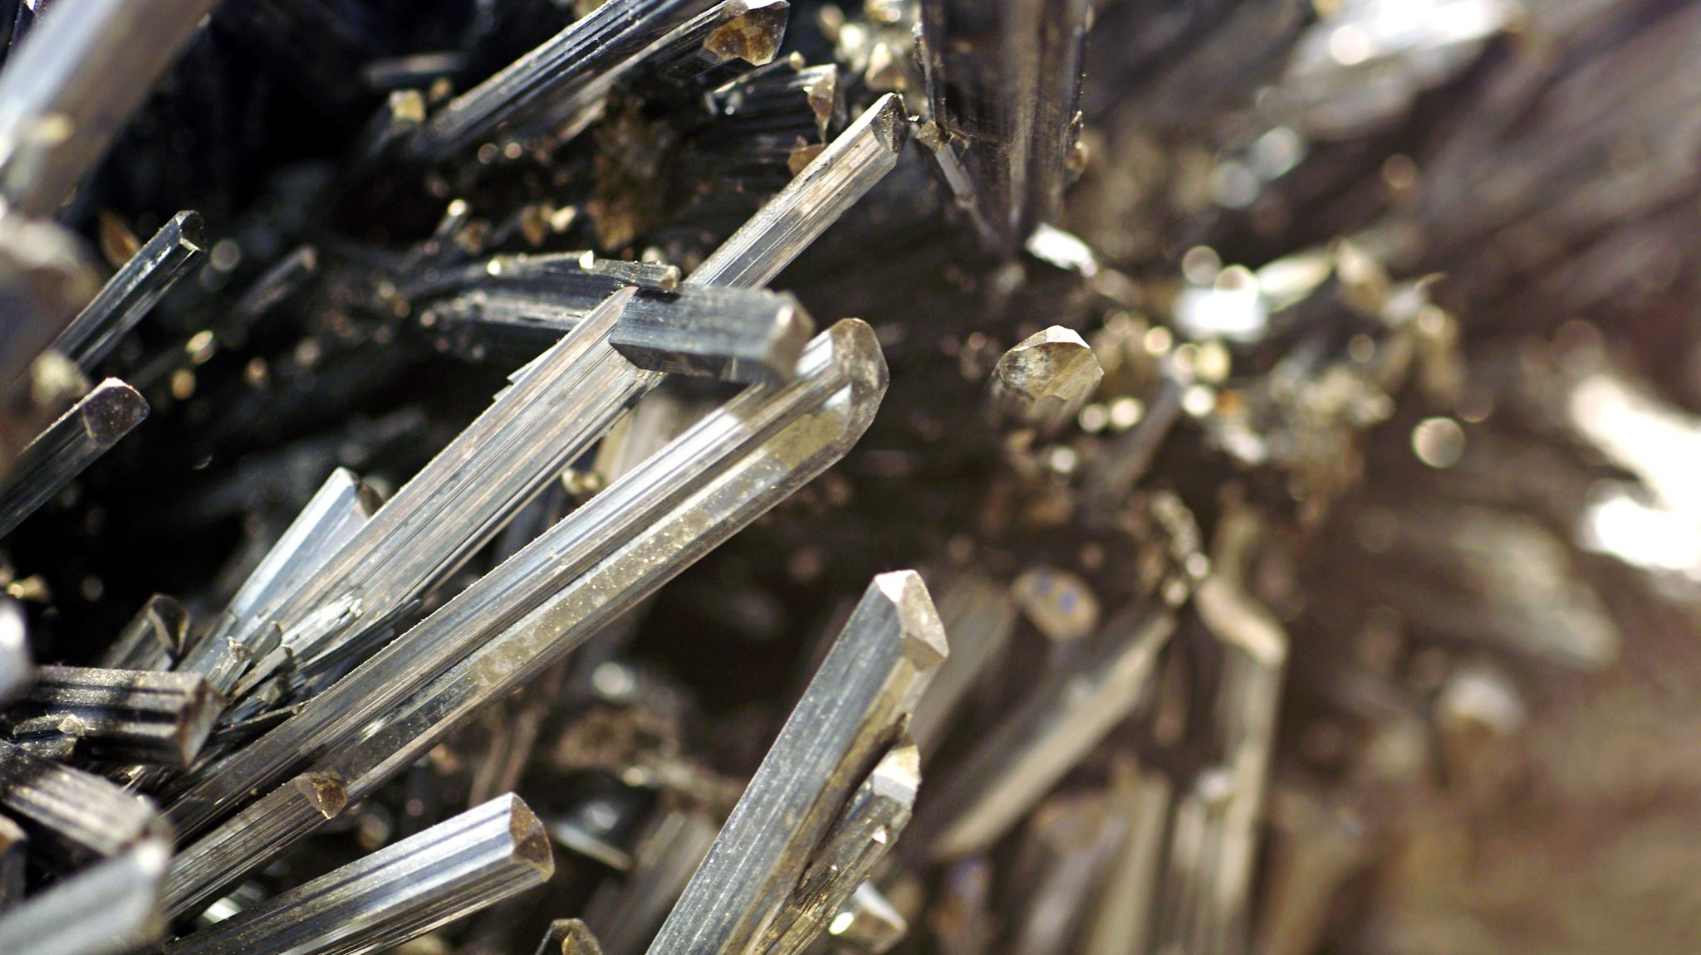
Quelle est le minéral le plus dure de tous les minéraux?

Slide 5
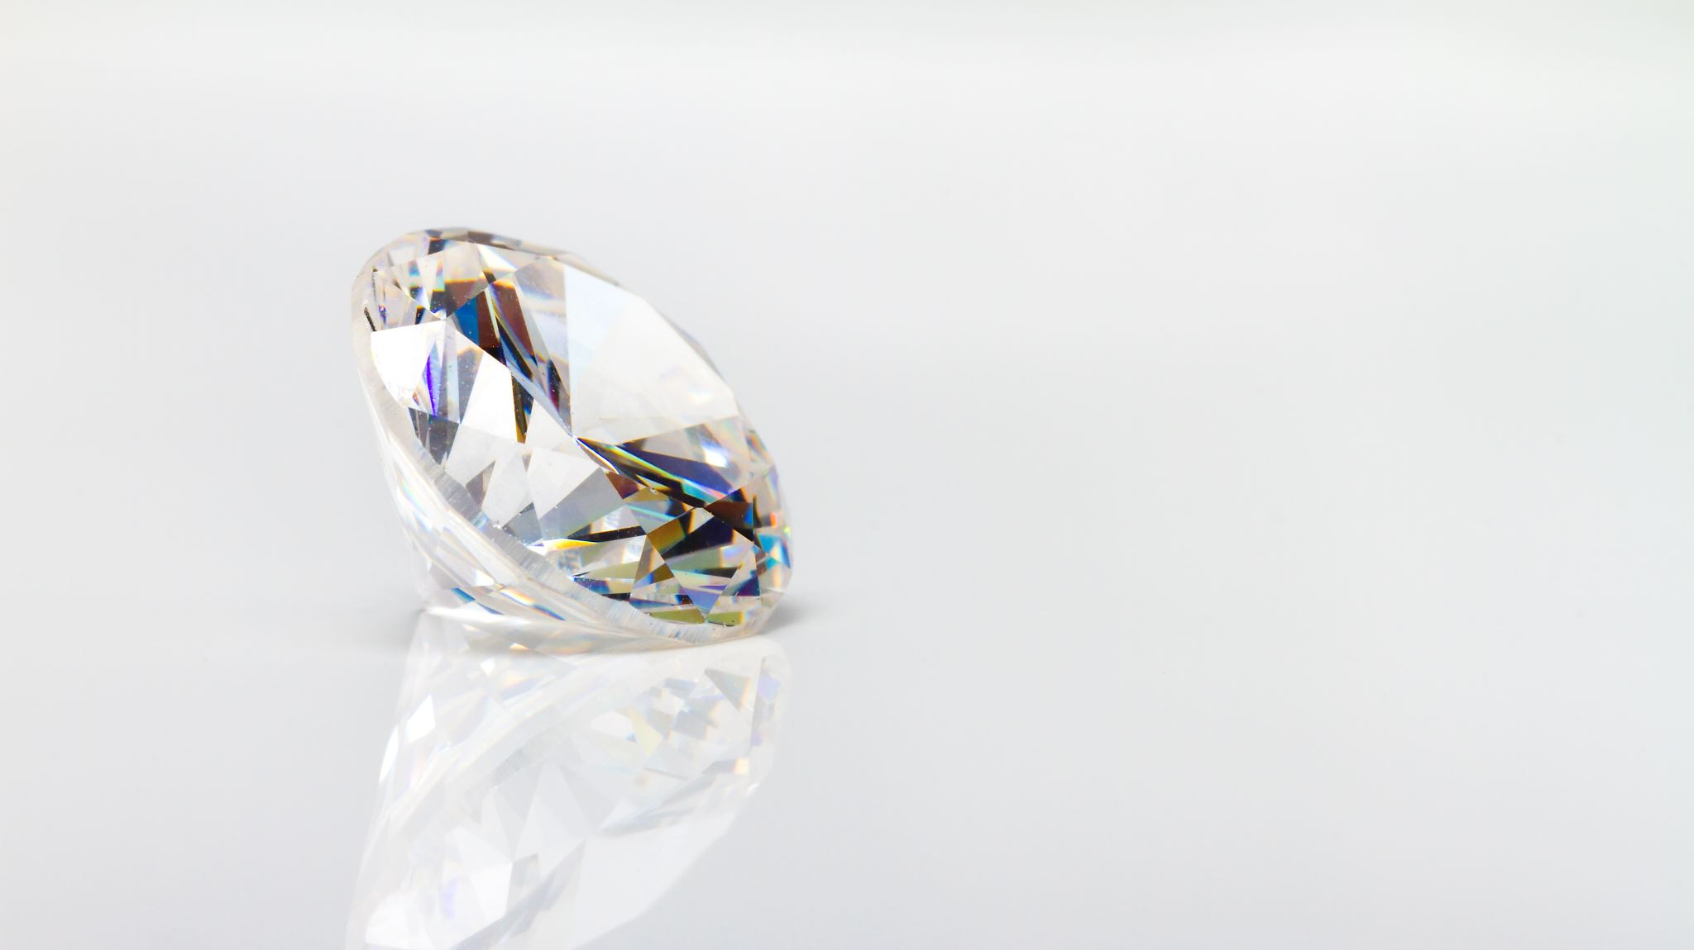
C’est le diamant

Slide 6
Quelle est le minéral qui fait des reflet aux couleur de l’arc-en -ciel

Slide 7
C’est la Pyrite

Slide 8
Quelle est le minéral qui a des paillettes noires

Slide 9
C’est la biotite

